Slide 1


TP sur SPRING BOOT-Maven

Slide 2

MENBRE DU GROUPE
IBRAHIM DIAWARA
MAMOUTOU BAGAYOKO

Slide 3
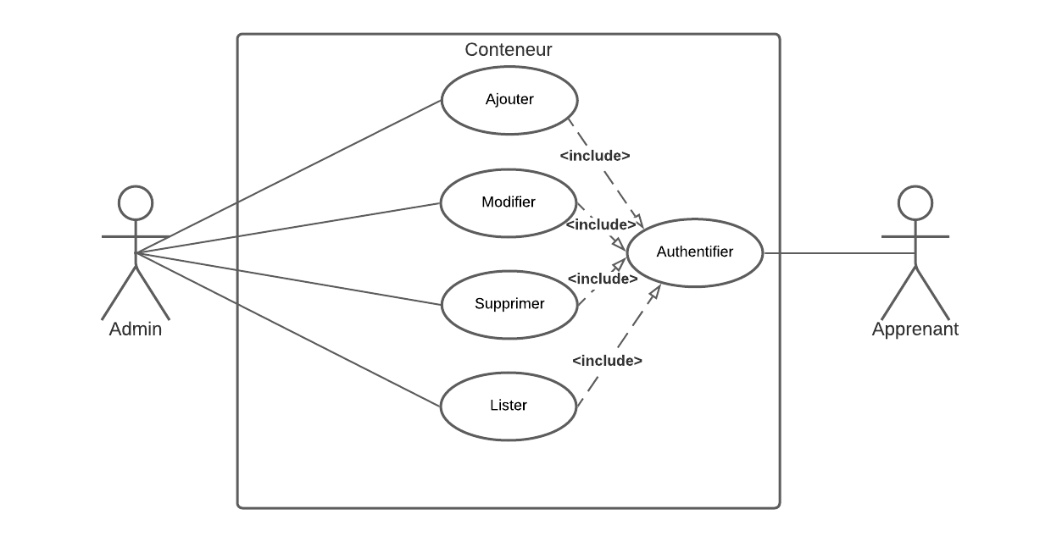
DIAGRAMME DES CAS D’UTILISATION

Slide 4
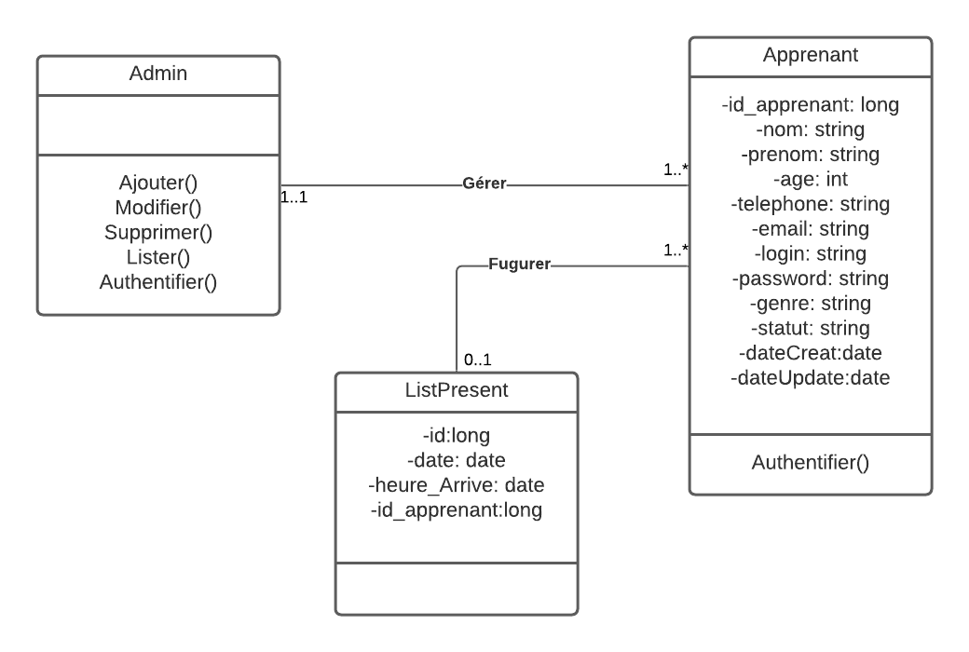
DIAGRAMME DES CLASSES

Slide 5
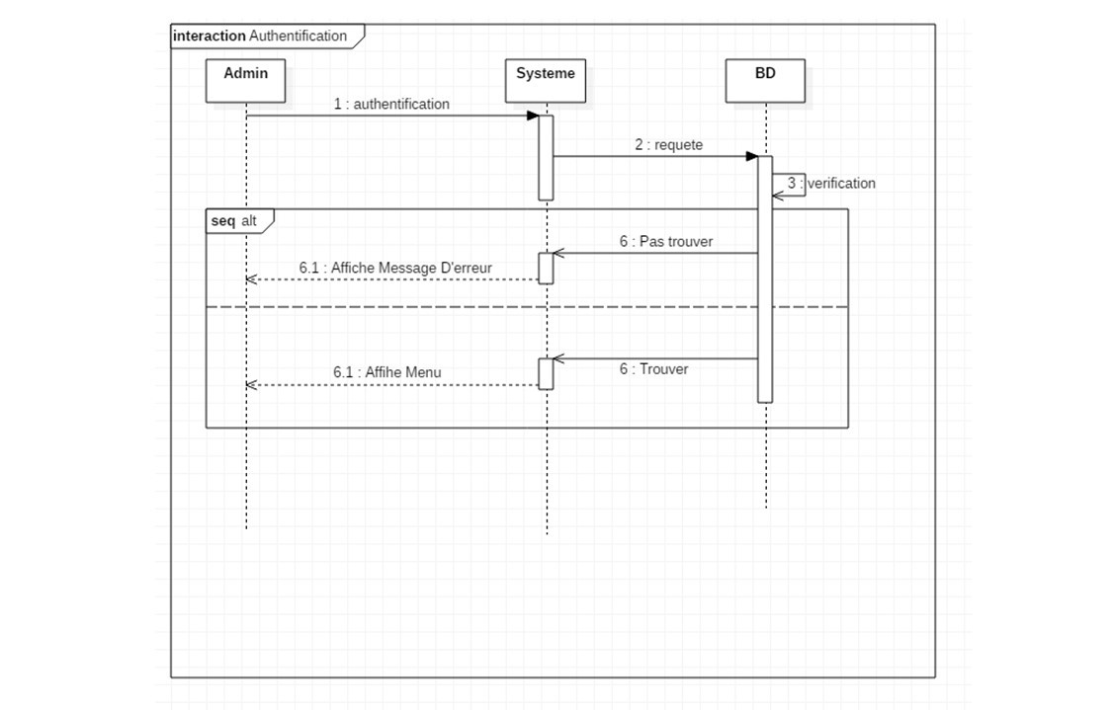
DIAGRAMME DES SEQUENCES
AUTHENTIFICATION

Slide 6
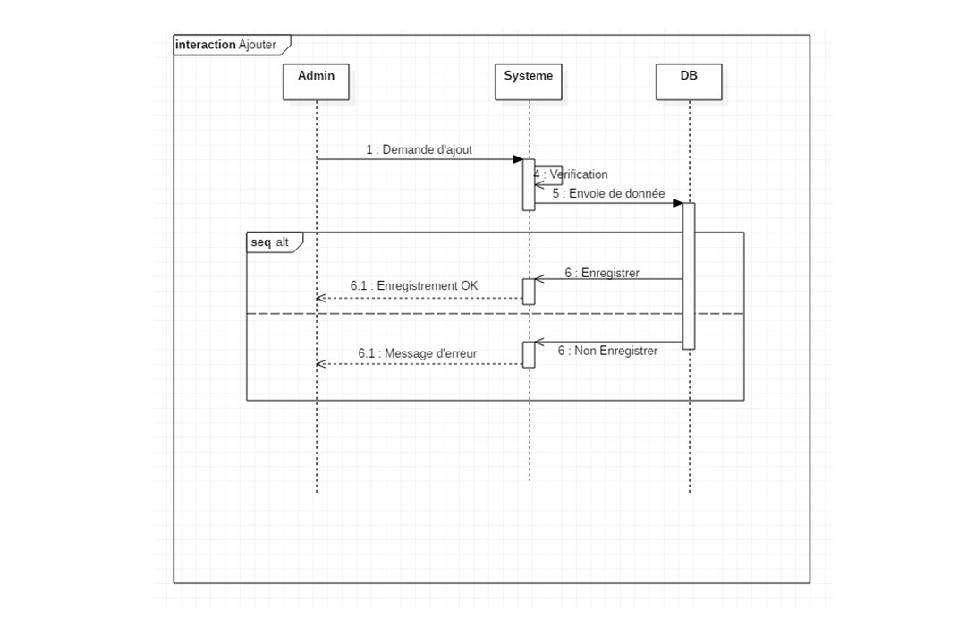
DIAGRAMME DES SEQUENCES
AJOUTER

Slide 7
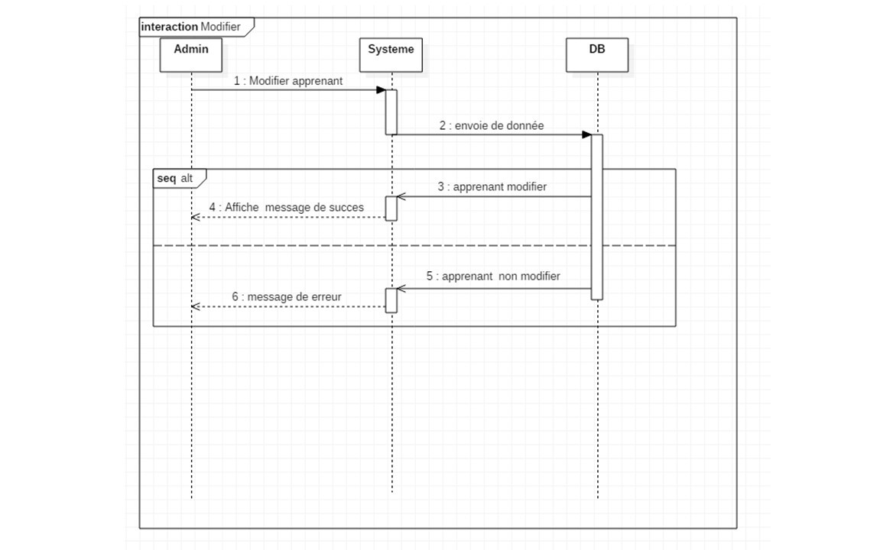
DIAGRAMME DES SEQUENCES
MODIFIER

Slide 8
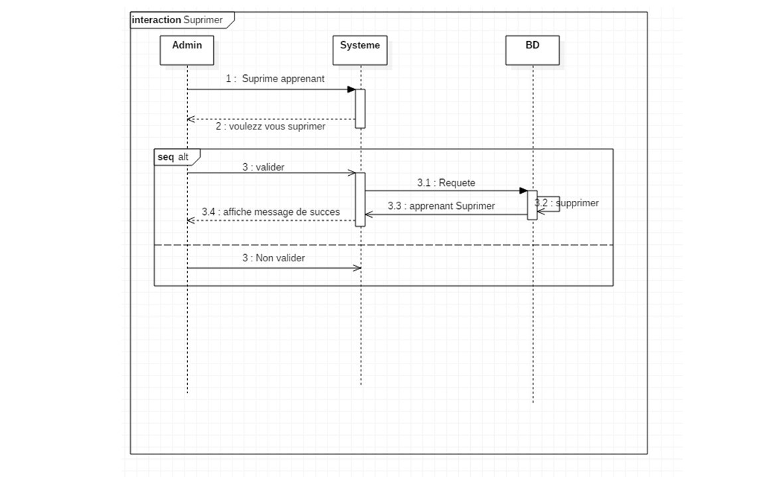
DIAGRAMME DES SEQUENCES
LISTE DES PRESENCES

Slide 9
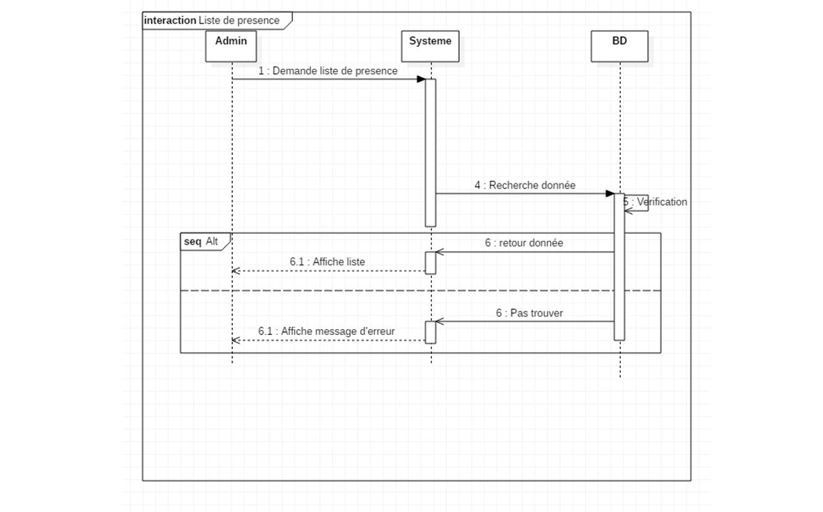
DIAGRAMME DES SEQUENCES
SUPPRIMER

